Slide 1

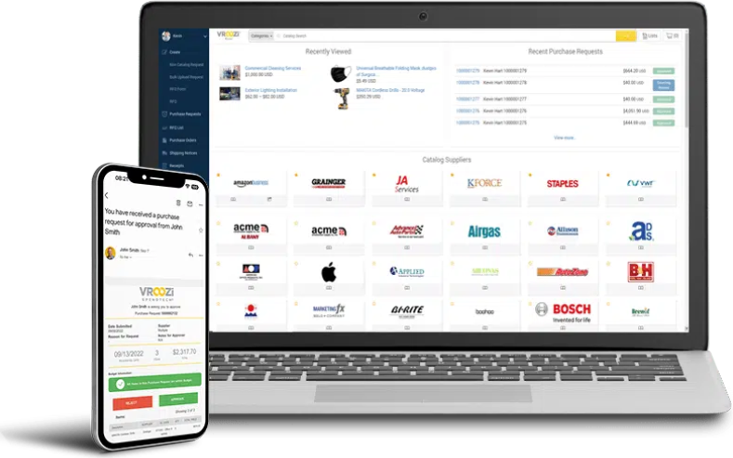
PO-Online
1
PO-Online
ระบบสั่งซื้อออนไลน์ที่มีมาตรฐานและตรวจสอบได้
6.72%
10.02%
6.03%
6.40%
7.62%
6.12%
6.75%
5.42%
5.15%
39.77%

Slide 2
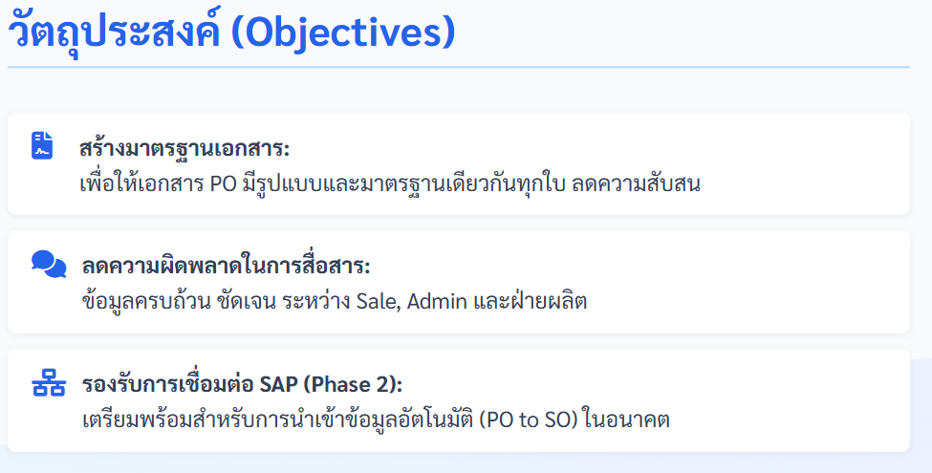
PO-Online
2
6.72%
10.02%
6.03%
6.40%
7.62%
6.12%
6.75%
5.42%
5.15%
39.77%

Slide 3
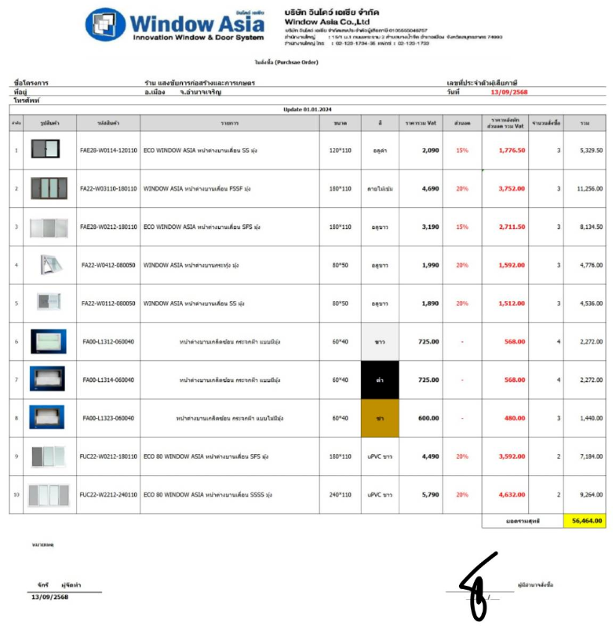
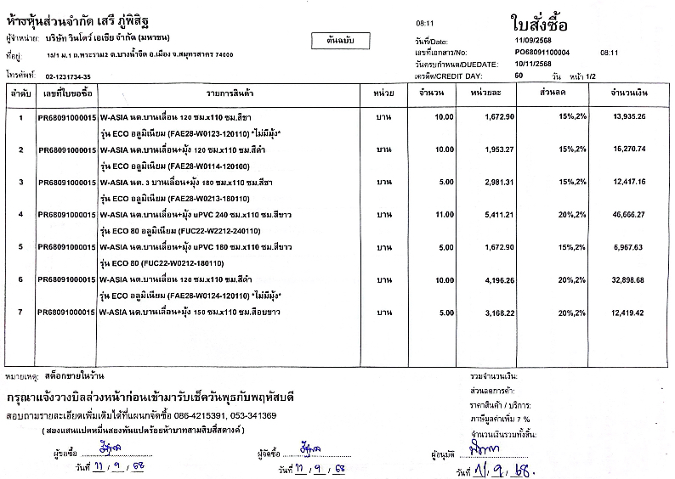
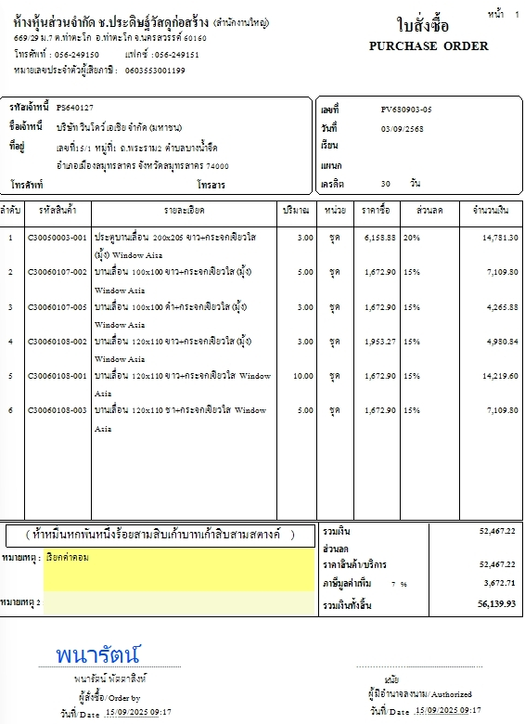
PO-Online
3
PO ปัจจุบัน
6.72%
10.02%
6.03%
6.40%
7.62%
6.12%
6.75%
5.42%
5.15%
39.77%

Slide 4
PO-Online
4
ปัญหาของการใช้ PO ปัจจุบัน
1. ไม่มีรูปแบบที่แน่นอน ชัดเจน ของเอกสาร
Sale แต่ละคนใช้เอกสารไม่เหมือนกัน
Sale Admin รับเอกสารไปดำเนินการต่อด้วยรูปแบบที่แตกต่างกัน
2. การตรวจสอบข้อมูลกับ Admin ผ่าน Line ไม่มีหลักฐาน ช่วงเวลาที่พูดคุยที่ชัดเจน
Sale และ Admin ยืนยันข้อมูลผ่าน Line Group ข้อมูลสูญหาย ไม่ชัดเจน
3. ไม่มีรูปของสินค้าใน PO เพื่อให้เกิดความชัดเจนในการยืนยัน
Customer Sale และ Admin คุยกันด้วยรหัส ไม่มีรูปภาพช่วยยืนยัน
4. ต้องพิมพ์เอกสารออกมาเพื่อ Confirm
มีการใช้กระดาษเพื่อเซ็นยืนยัน PO
ต้องScan หรือถ่ายรูป เอกสารส่งให้ Admin เพื่อยืนยัน PO
5. การเซ็นยืนยันจากลูกค้ายุ่งยาก
ต้อง Print เป็นกระดาษออกไปให้เซ็น
เสียเวลาเดินทางเพื่อขอลายเซ็นลูกค้า
6. การสืบค้น PO ย้อนหลังยุ่งยาก
PO ที่ถูกเปิดเก็บเป็นไฟล์ที่ Sale และ Admin
PO พิมพ์เป็นเอกสารเก็บเข้าแฟ้ม
6.72%
10.02%
6.03%
6.40%
7.62%
6.12%
6.75%
5.42%
5.15%
39.77%

Slide 5
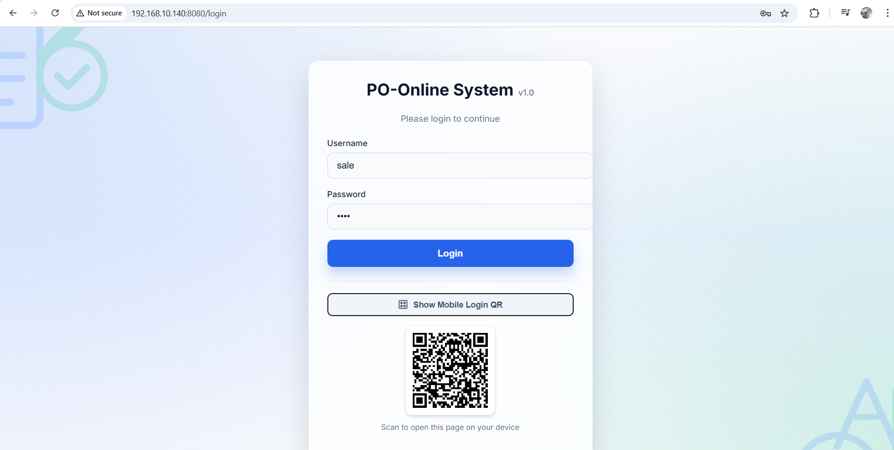
PO-Online
5
การใช้งาน PO-Online (สามารถ Scan เพื่อเข้าใช้งานด้วย Mobile)
6.72%
10.02%
6.03%
6.40%
7.62%
6.12%
6.75%
5.42%
5.15%
39.77%

Slide 6
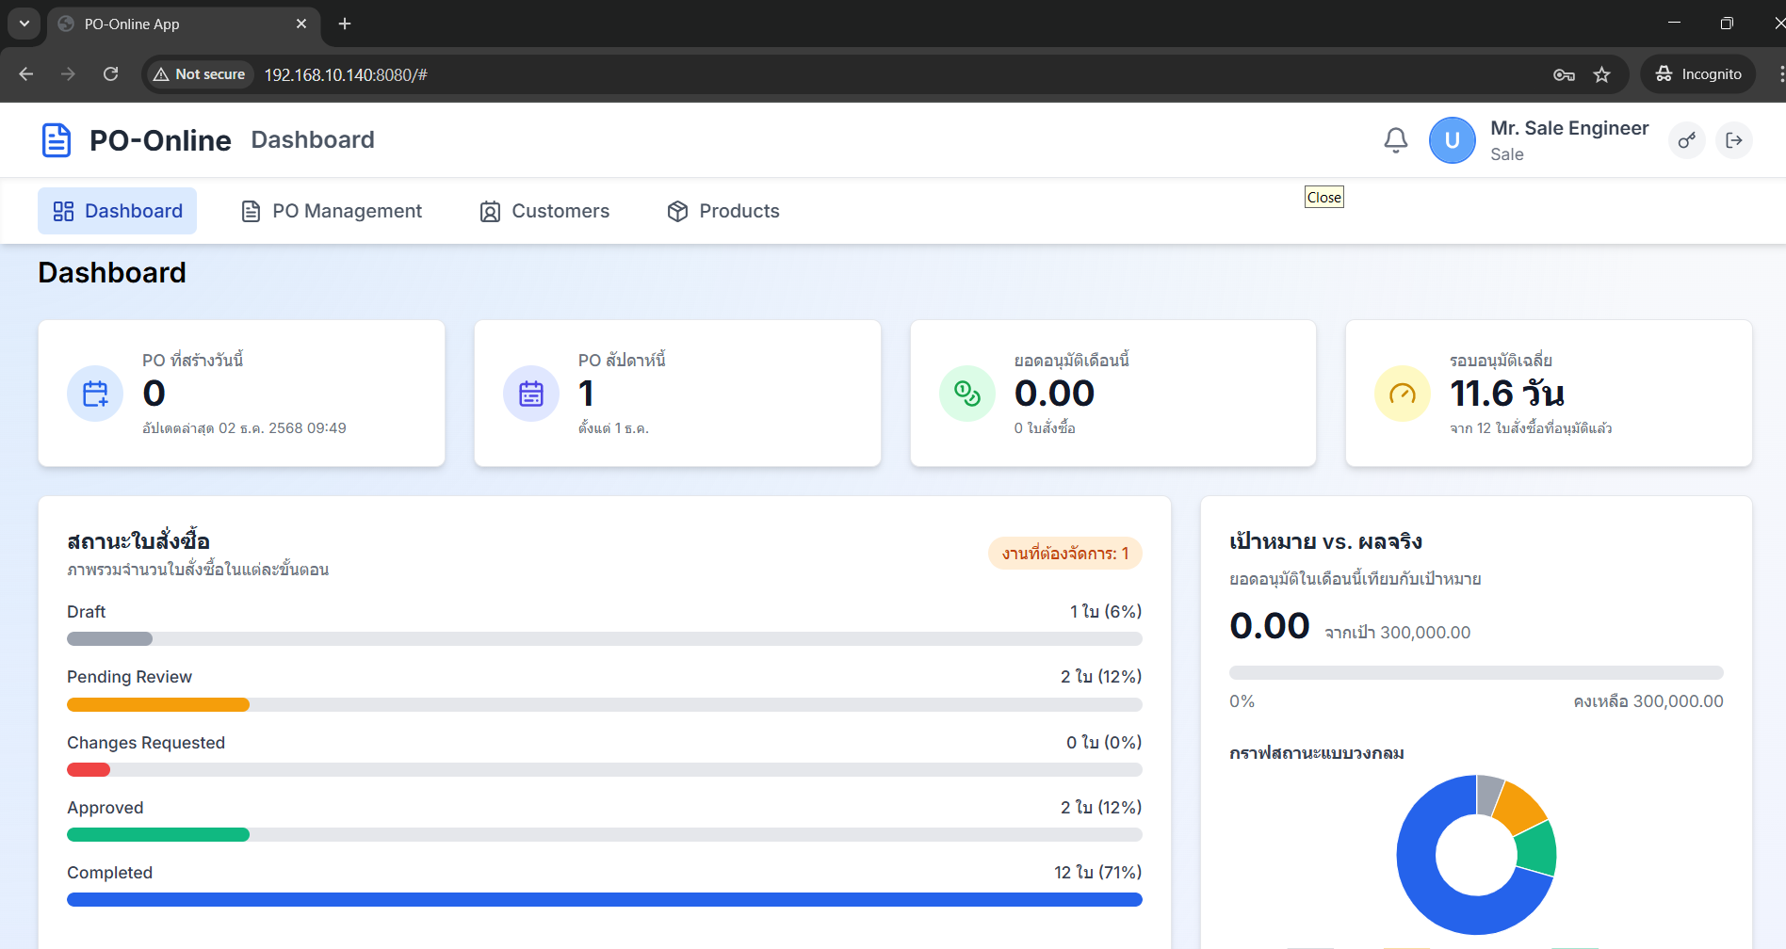
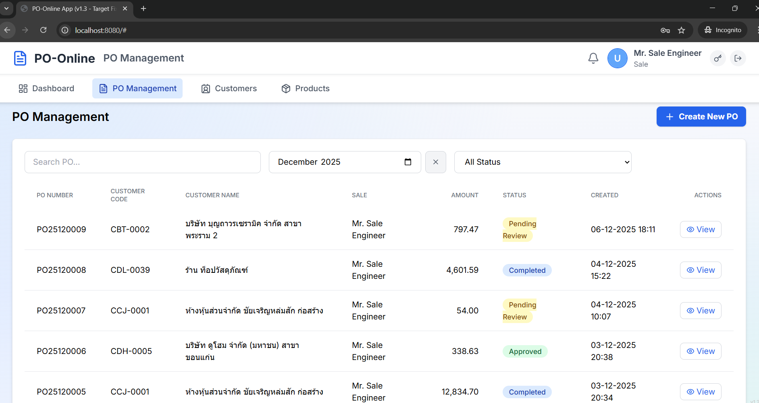
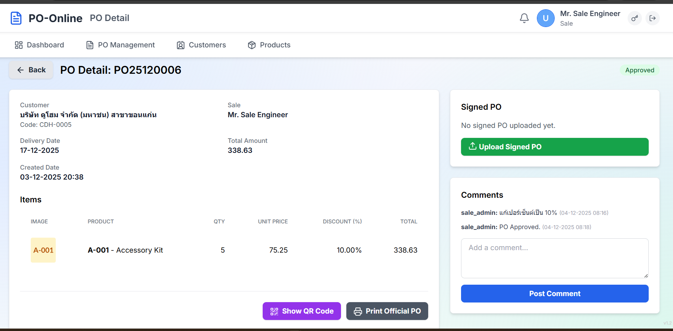
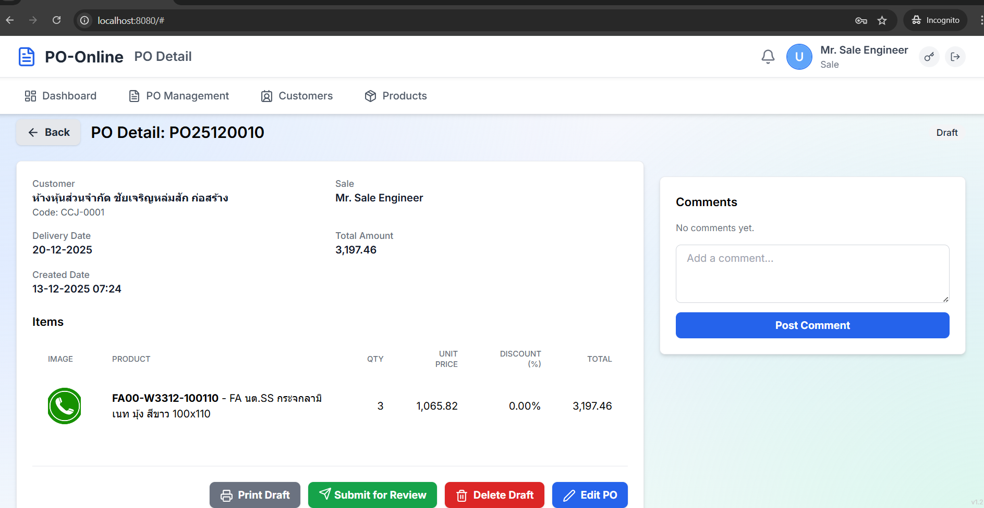
PO-Online
6
การใช้งานบน PC
6.72%
10.02%
6.03%
6.40%
7.62%
6.12%
6.75%
5.42%
5.15%
39.77%

Slide 7
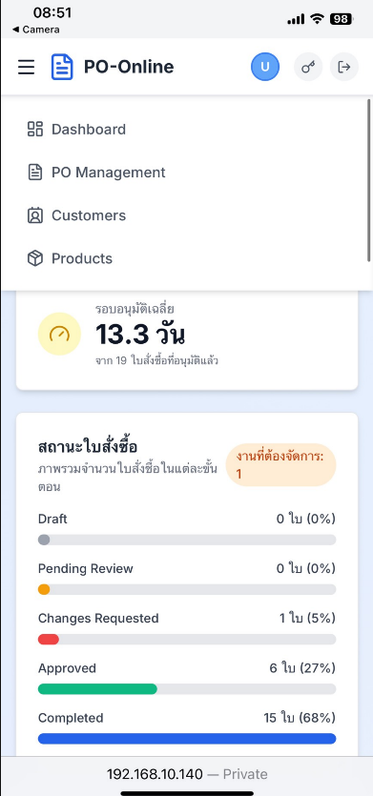
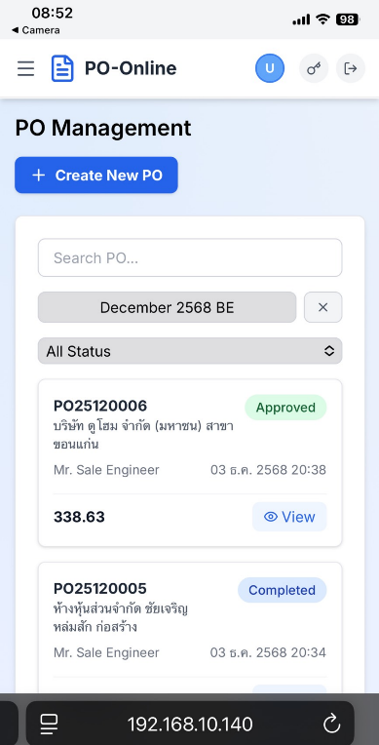
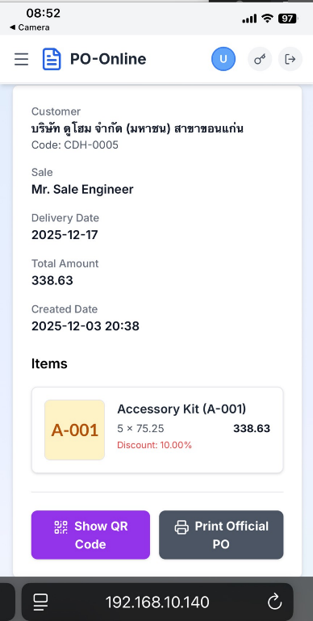
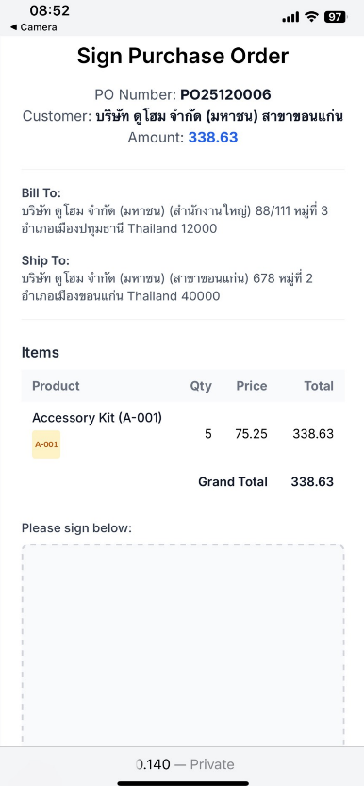
PO-Online
7
การใช้งานบน Mobile (Android & IOS)
6.72%
10.02%
6.03%
6.40%
7.62%
6.12%
6.75%
5.42%
5.15%
39.77%

Slide 8
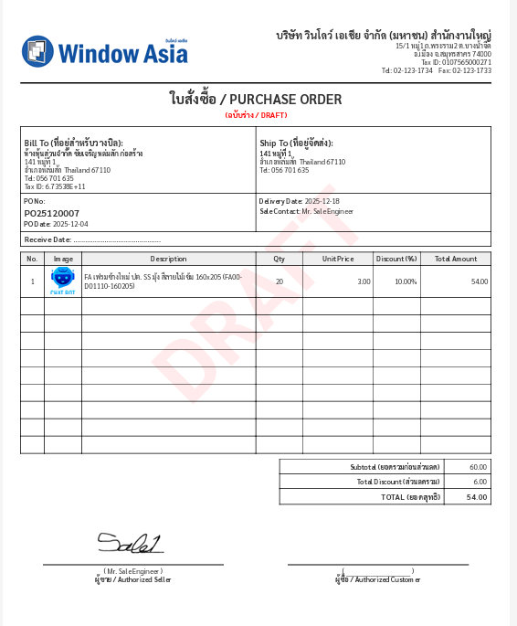
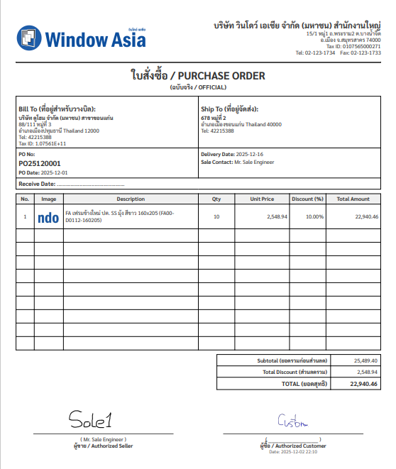
PO-Online
8
ตัวอย่าง PO จากระบบพร้อม e-Signature
6.72%
10.02%
6.03%
6.40%
7.62%
6.12%
6.75%
5.42%
5.15%
39.77%

Slide 9
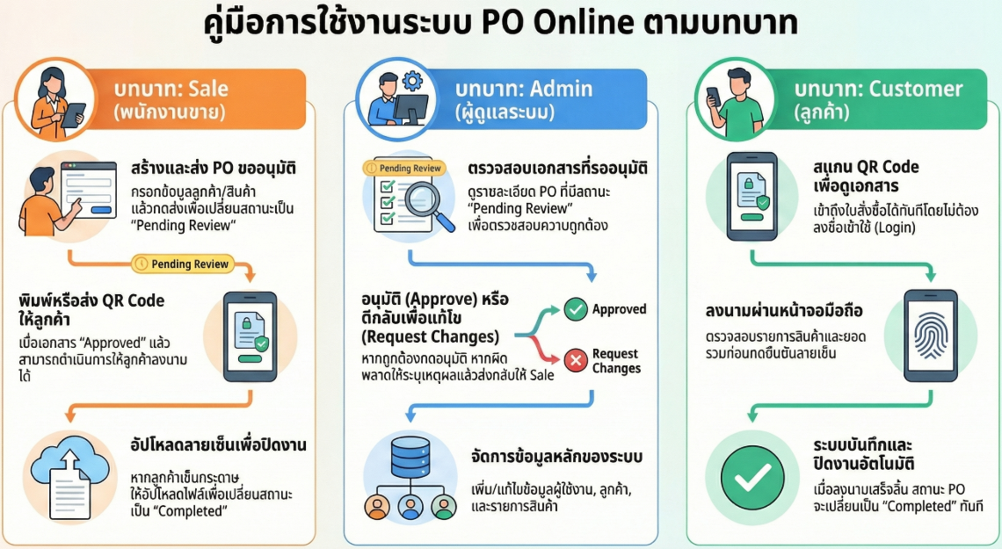
PO-Online
9
6.72%
10.02%
6.03%
6.40%
7.62%
6.12%
6.75%
5.42%
5.15%
39.77%

Slide 10
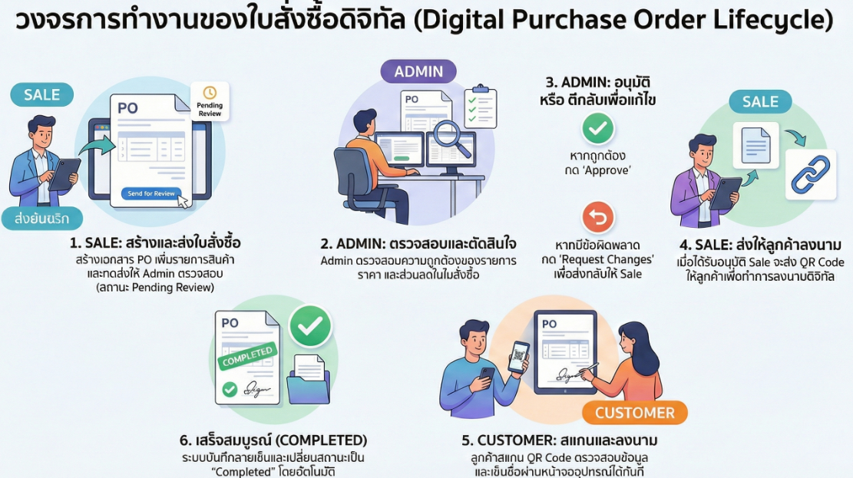
PO-Online
10
6.72%
10.02%
6.03%
6.40%
7.62%
6.12%
6.75%
5.42%
5.15%
39.77%

Slide 11
PO-Online
11
พัฒนาระบบ
ศึกษาระบบเดิม
เชียนระบบใหม่
ทดสอบ
ผู้ใช้งานทดสอบเมื่อพร้อม
ปรับปรุงตามคำขอ
ประเมินระบบขั้นสุดท้าย
ผู้ใช้ทดลองใช้งานขั้นสุดท้าย
ยืนยันระบบทุกฝ่าย
Go-Live
เริ่มใช้งาน
เรากำลังอยู่ขั้นตอนนี้
6.72%
10.02%
6.03%
6.40%
7.62%
6.12%
6.75%
5.42%
5.15%
39.77%

Slide 12
PO-Online
12
คุณสมบัติของ PO-Online
1. ลดขั้นตอนและลดการใช้กระดาษ (Paperless & Efficient)
รองรับ Digital Signature ให้ลูกค้าเซ็นชื่อผ่านหน้าจอ (มือถือ/แท็บเล็ต) ได้ทันที
มีระบบ QR Code และ Customer Portal ให้ลูกค้าสแกนเพื่อดูและเซ็นเอกสารได้โดยไม่ต้องส่งไฟล์ไปมา หรือพิมพ์กระดาษออกมาเซ็น
2. ทำงานได้ทุกที่ ทุกเวลา (Mobile Responsive)
หน้าจอออกแบบมาให้รองรับการใช้งานบนมือถือ (Responsive Design) ทำให้ Sale สามารถเปิดใบสั่งซื้อ (PO) หรือติดตามสถานะได้ทันทีจากหน้างานลูกค้า
3. การแจ้งเตือนที่รวดเร็ว (Real-time Notifications)
มีระบบแจ้งเตือน (กระดิ่งสั่น/จุดแดง) ทันทีเมื่อสถานะ PO เปลี่ยนแปลง (เช่น อนุมัติแล้ว, ต้องแก้ไข) ทำให้ไม่พลาดงานสำคัญและลดเวลาการรอคอย
4. ระบบอนุมัติงานที่เป็นระเบียบ (Structured Workflow)
แบ่งสิทธิ์การใช้งานชัดเจน (Sale, Sale Admin, Administrator, Uploader)
มีสถานะงานที่ชัดเจน (Draft -> Pending Review -> Approved -> Completed) ทำให้ติดตามงานง่ายและตรวจสอบย้อนหลังได้
5. ช่วยวิเคราะห์และวางแผน (Dashboard & Analytics)
มีหน้า Dashboard สรุปยอดขายเทียบเป้าหมาย (Target vs Actual)
กราฟแสดงสัดส่วนสินค้าขายดีและลูกค้าหลัก ช่วยให้ผู้บริหารหรือหัวหน้าทีมวางแผนกลยุทธ์ได้ง่ายขึ้น
6.72%
10.02%
6.03%
6.40%
7.62%
6.12%
6.75%
5.42%
5.15%
39.77%

Slide 13
PO-Online
13
คุณสมบัติของ PO-Online
6. ความถูกต้องของข้อมูล (Data Integrity)
ระบบคำนวณยอดเงิน ส่วนลด และภาษีให้อัตโนมัติ ลดความผิดพลาดจาก Human Error
มีฐานข้อมูลลูกค้าและสินค้ากลางเดียวกันกับ SAP B1 (รองรับ Import/Export CSV ) ทำให้ข้อมูลเป็นมาตรฐานเดียวกันทั้งองค์กร
7. เอกสารดูเป็นมืออาชีพ (Professional Documentation)
สามารถออกใบ PO ในรูปแบบ PDF ที่สวยงามและเป็นมาตรฐาน พร้อมลายเซ็นดิจิทัลที่ครบถ้วน (ทั้งผู้ขายและลูกค้า)
6.72%
10.02%
6.03%
6.40%
7.62%
“เปลี่ยนการทำงานจาก Manual มาเป็น Digital อย่างเต็มรูปแบบ ช่วยเพิ่มประสิทธิภาพและความรวดเร็วให้กับทีมขายและฝ่ายจัดการได้เป็นอย่างดี”
6.12%
6.75%
5.42%
5.15%
39.77%

Slide 14

PO-Online
14
Thank You

